Slide 1
Strategia rozwiązywania konfliktów.

Slide 2
Co to jest konflikt?
Konflikt pojawia się w momencie niezgodności, sprzeczności interesów lub poglądów. Występująca sprzeczność lub niezgodność interesów prowadzi do starć lub wręcz walki. Konflikt może być wywołany ograniczonymi zasobami, którymi możemy się dzielić, niewłaściwym przepływem informacji lub specyficznymi, nie zawsze poprawnymi relacjami interpersonalnymi.

Slide 3
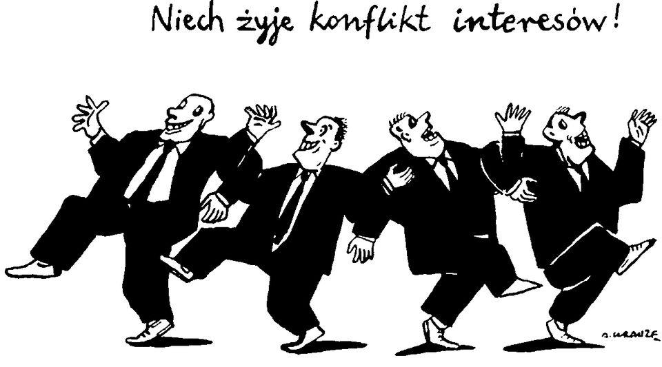
Jak można rozwiązać konflikt?
Konflikt możemy rozwiązać na wiele sposobów:
poprzez walkę,
unikaniem konfliktu,
za pomocą kompromisu,
poprzez negocjacje.

Slide 4
Czy konflikt jest potrzebny?
Konflikty wśród rówieśników i w rodzinie są nieuniknione i… potrzebne. Biorą się z tego, że mamy różne potrzeby, punkty widzenia, priorytety i oznaczają, że próbujemy się porozumieć, znaleźć rozwiązanie, że nie rezygnujemy ze swoich potrzeb, pielęgnując przy tym poczucie krzywdy.

Slide 5
Co należy zrobić gdy doszło do konfliktu?
W sytuacji konfliktowej, choć jest trudna i bywa bardzo przykra, nie należy udawać, że problem nie istnieje, „zamiatać go pod dywan” w nadziei, że sam zniknie. Konflikt nie powinien być zarzewiem „wojny”. Trzeba poszukać rozwiązań, które uwzględnią potrzeby wszystkich stron.

Slide 6
Podczas rozwiązywania konfliktu ważne jest, by umieć odróżnić fakty od własnej ich interpretacji i zamiast doprowadzać drobną sytuację do rangi konfliktu, dobrze jest wyjaśnić sobie czego od siebie wzajemnie oczekujemy.
Sposoby rozstrzygnięcia sporu bywają różne np.: „rozwiązania siłowe” takie jak: niszczenie przeciwnika plotkami, „wojna podjazdowa”, czy obrażanie się. Takie metody mogą spowodować chwilową wygraną, ale niszczą relacje, często bezpowrotnie. Konflikty warto rozwiązywać uwzględniając interesy obu stron – poprzez zastosowanie negocjacji i strategii wygrana – wygrana.

Slide 7
Strategie rozwiązywania konfliktów:
Wygrana – przegrana
Przegrana- przegrana
Wygrana - wygrana

Slide 8
Wygrana - wygrana
Strategia wygrana-wygrana polega na poszukiwaniu rozwiązań korzystnych lub możliwych do zaakceptowania dla wszystkich stron.

Slide 9
ETAPY ROZWIĄZYWANIA KONFLIKTÓW, STRATEGIA WYGRNA-WYGRANA:
1. Rozpoznać konflikt i go nazwać.
2. Okazać drugiej osobie, że rozumie się jej uczucia i potrzeby.
3. Wspólnie poszukać możliwych rozwiązań.
4. Krytycznie ocenić propozycje rozwiązań.
5. Zdecydować się na najlepsze rozwiązanie.
6. Wykonać powziętą decyzję.

Slide 10
Pamiętaj!!!!!!!!
Chociaż nie ze wszystkimi można dojść do porozumienia to życzę Ci powodzenia!!!!!!!!!!

